Slide 1
Информационное общество
Тарасова А.А. учитель информатики

Slide 2
Что такое информационное общество?
Изначально информационное обществом формировалось путем нескольких революций

Slide 3
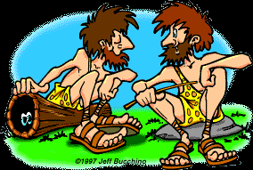
Первая информационная революция
Распространение и внедрение в деятельность и сознание человека языка

Slide 4
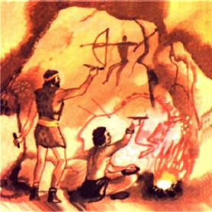
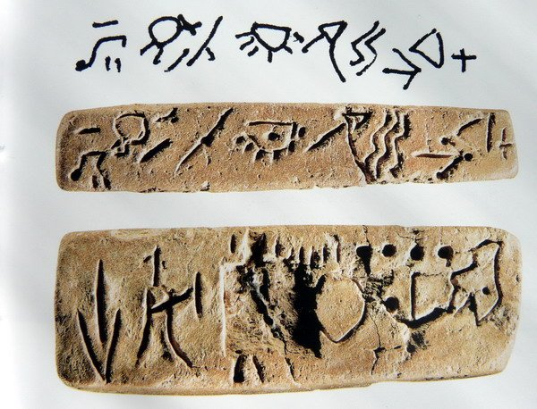
Вторая информационная революция
Изобретение письменности

Slide 5
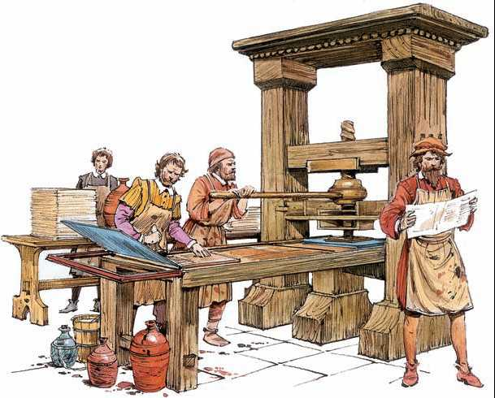
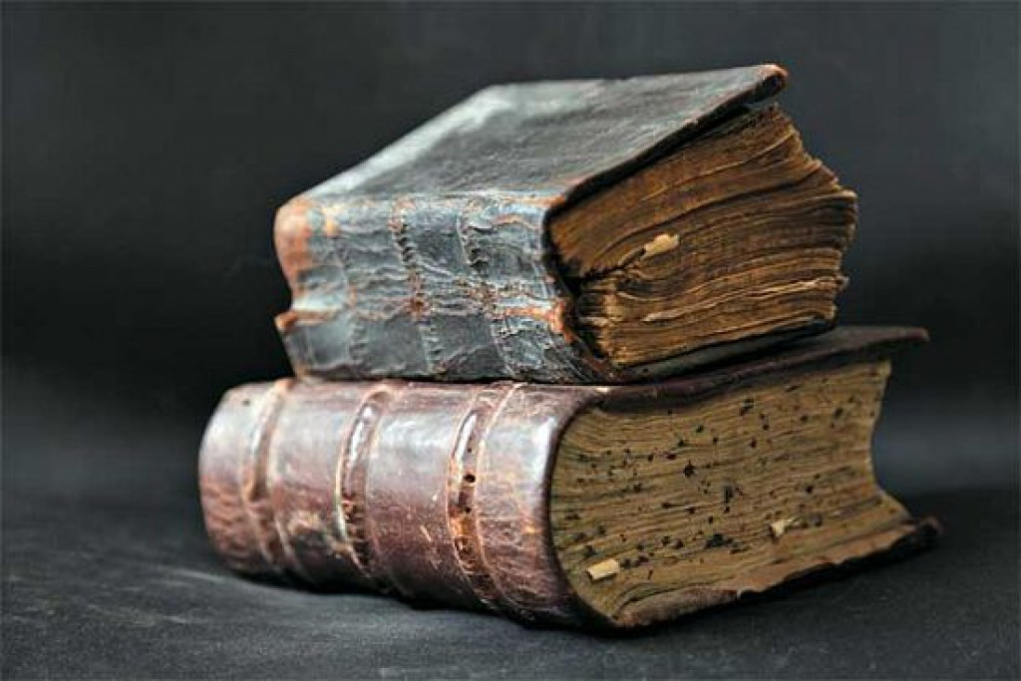
Третья информационная революция
Изобретение книгопечатания

Slide 6
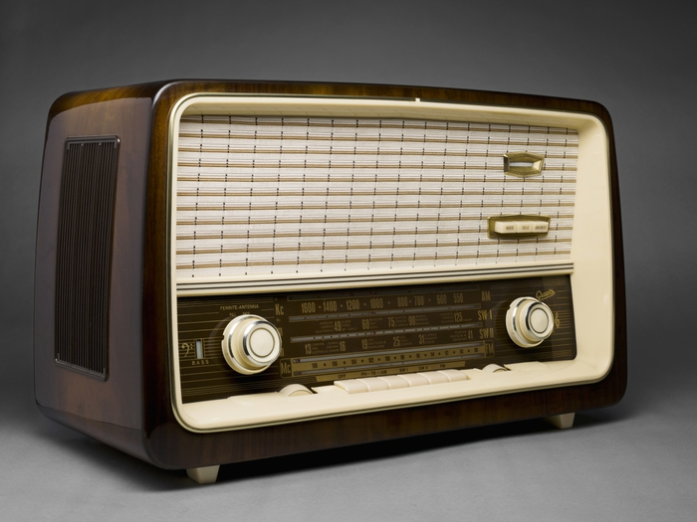
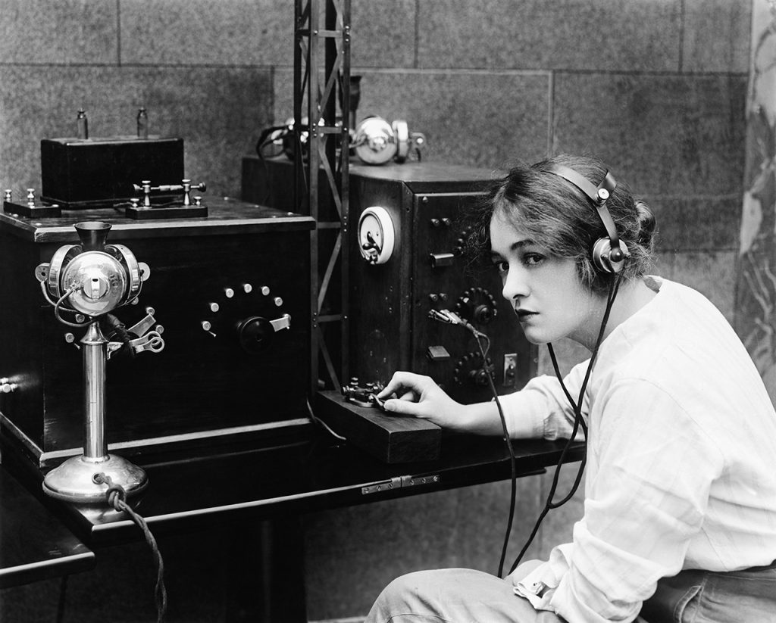
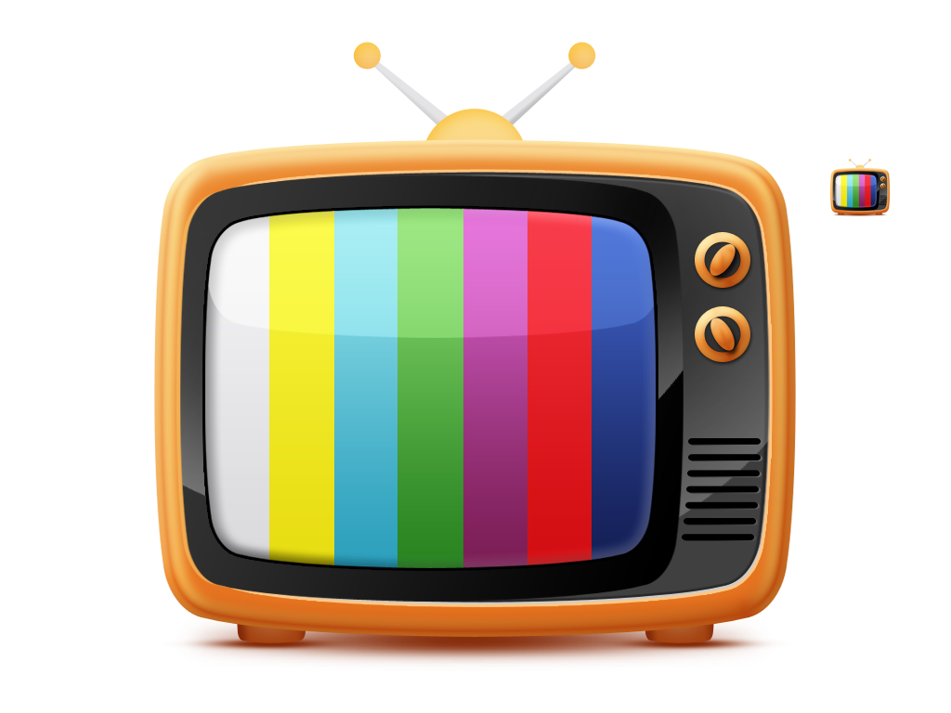
Четвертая информационная революция
Применение электрической аппаратуры и основанных на электричестве аппаратов и приборов для скоростного и предельно массового распространения всех видов информации и знаний

Slide 7
Пятая информационная революция
• создание сверхскоростных вычислительных устройств;
• создание, постоянное наполнение и расширение гигантских автоматизированных баз данных и знаний;
• создание и быстрый рост трансконтинентальных коммуникационных сетей.

Slide 8
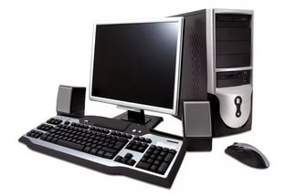
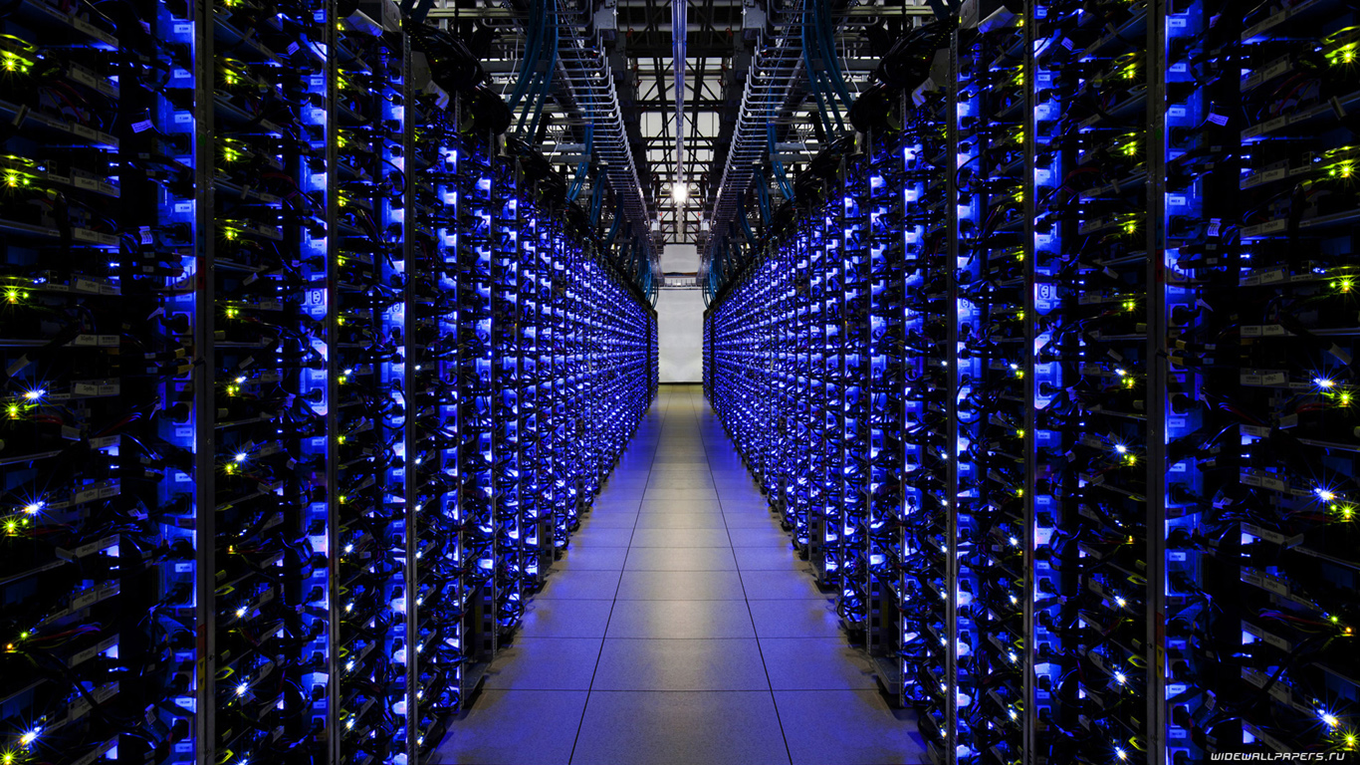
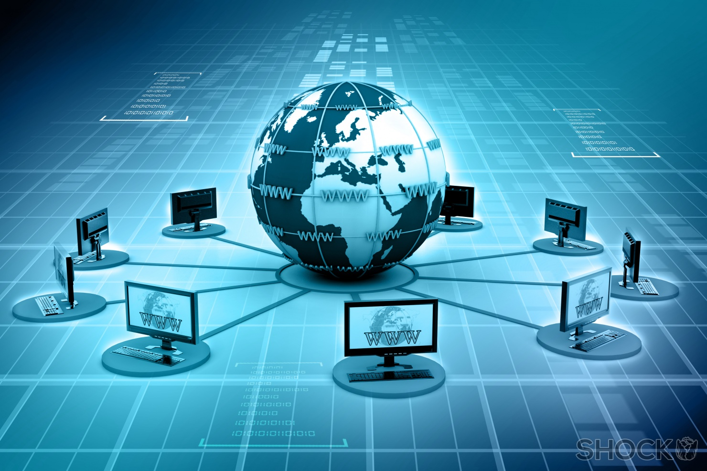
Пятая информационная революция

Slide 9
Информационное общество
- это общество, в котором большая часть населения занята получением, переработкой, передачей и хранением информации.

Slide 10
27 марта 2006 года генеральная Ассамблея ООН приняла резолюцию под номером A/RES/60/252, которая провозглашает
17 мая Международным днем информационного общества.

